Slide 1
第二章 相互作用
实验二 探究弹力和弹簧伸长的关系

Slide 2
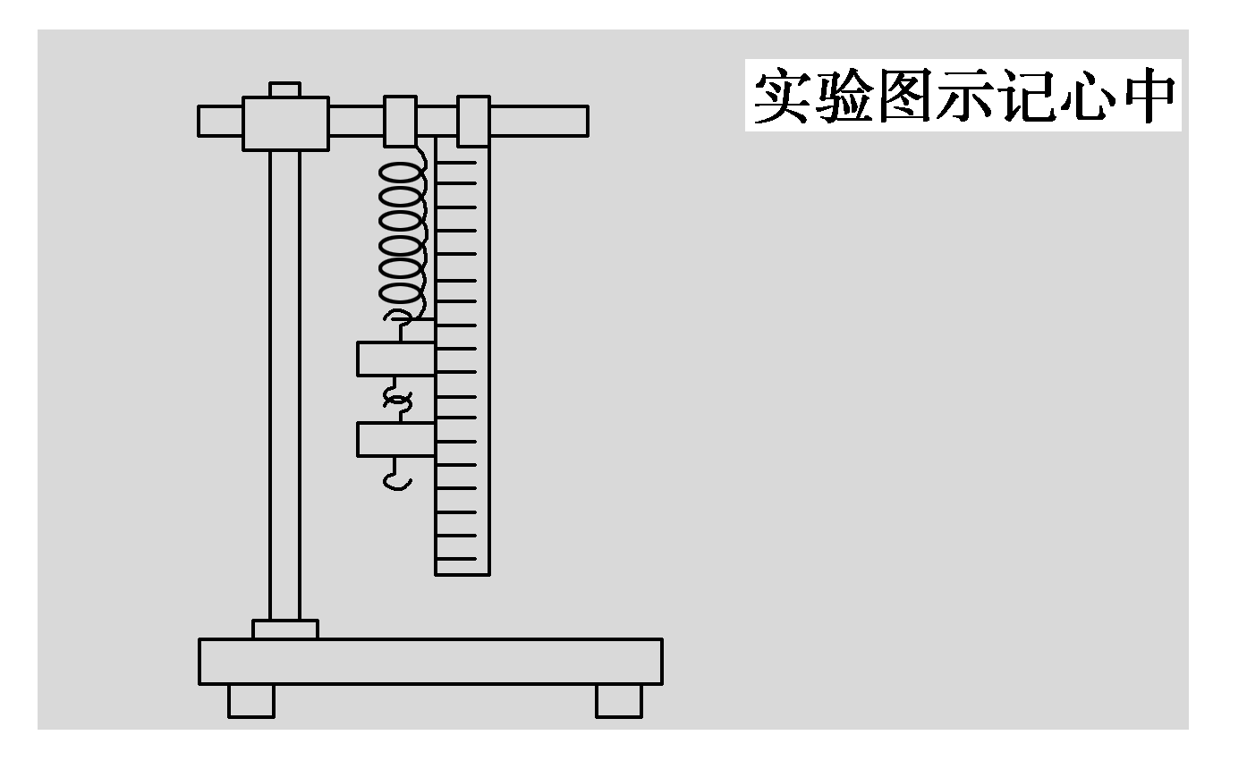

Slide 3
[基础梳理]
一、实验目的
1．探究弹力和弹簧伸长的定量关系．
2．学会用列表法和图象法处理实验数据．

Slide 4
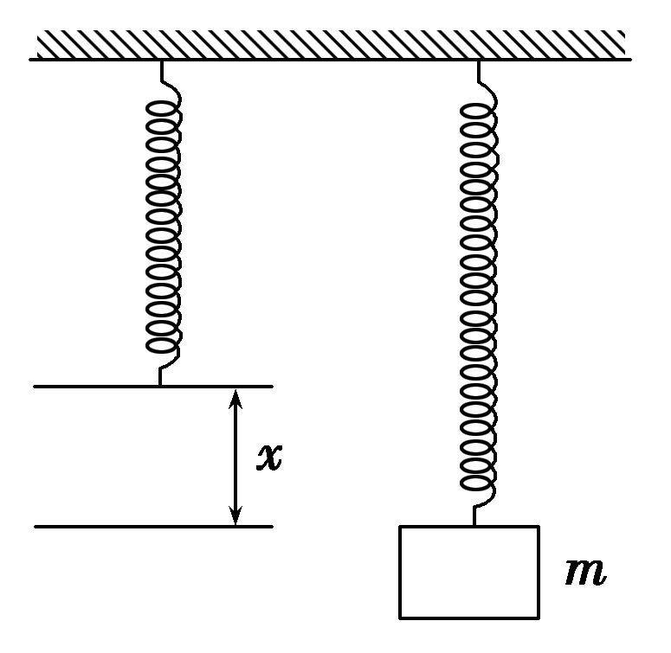
二、实验原理
1．如图所示，在弹簧下端悬挂钩码时弹簧会伸长，平衡时弹簧产生的弹力与所挂钩码的重力大小相等．

Slide 5
2．弹簧的长度可用刻度尺直接测出，伸长量可以由拉长后的长度减去弹簧原来的长度进行计算．这样就可以探究弹簧的弹力和弹簧伸长量之间的定量关系了．

Slide 6
三、实验器材
铁架台、毫米刻度尺、弹簧、钩码若干、三角板、铅笔、重垂线、坐标纸．

Slide 7
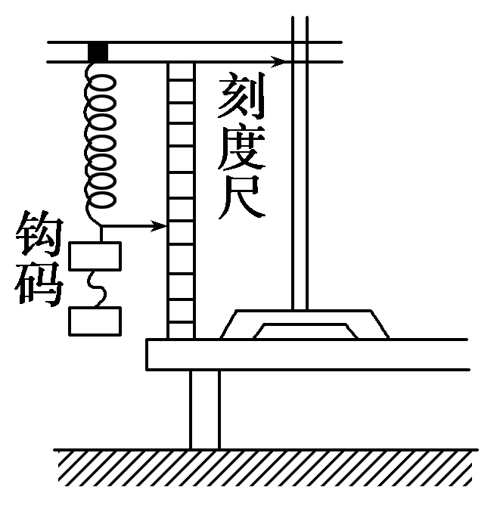
四、实验步骤
1．仪器的安装
如图所示，将铁架台放在桌面上(固定好)，将弹簧的一端固定于铁架台的横梁上，让其自然下垂，在靠近弹簧处将刻度尺(最小分度为1 mm)固定于铁架台上，并用重垂线检查刻度尺是否竖直．

Slide 8
2．操作与记录
(1)记下弹簧下端不挂钩码时所对应的刻度l₀，即弹簧的原长．
(2)在弹簧下端挂上钩码，待钩码静止时测出弹簧的长度l，求出弹簧的伸长x和所受的外力F(等于所挂钩码的重力)．
(3)改变所挂钩码的数量，重复上述实验，要尽量多测几组数据，将所测数据填写在表格中．

Slide 9
记录表：弹簧原长l₀＝________cm.
次数 内容 | 1 | 2 | 3 | 4 | 5 | 6
拉力F/N
弹簧总长/cm
弹簧伸长/cm

Slide 10
五、注意事项
1．不要超过弹性限度：实验中弹簧下端挂的钩码不要太多，以免弹簧被过分拉伸，超过弹簧的弹性限度．
2．尽量多测几组：要使用轻质弹簧，且要尽量多测几组数据．
3．统一单位：记录数据时要注意弹力和弹簧伸长量的对应关系及单位．
4．选标度：坐标轴的标度要适中．
5．描点：描点画线时，所描的点不一定都落在一条直线上，但应注意一定要使各点均匀分布在直线的两侧．

Slide 11
误差分析
1．钩码标值不准确，弹簧长度测量不准确带来误差．
2．画图时描点及连线不准确也会带来误差．

Slide 12
[方法规律]
一、数据处理
(1)以力为纵坐标，以弹簧的伸长为横坐标，根据所测数据在坐标纸上描点．
(2)按照图中各点的分布与走向，作出一条平滑的图线．所画的点不一定正好都在这条图线上，但要注意使图线两侧的点数大致相同．
(3)以弹簧的伸长为自变量，写出图线所代表的函数表达式，并解释函数表达式中常数的物理意义．
(4)F－x图线的斜率等于弹簧的劲度系数．

Slide 13
二、实验原理的理解与应用
(1)应先测出不挂钩码时弹簧的自然长度l₀，再测出悬挂钩码后弹簧的长度l，则x＝l－l₀.
(2)注意弹簧所受外力与弹簧伸长量的对应关系．

Slide 14
三、列表法、函数法处理实验数据相比图象法处理实验数据有何缺点？
提示：列表法、函数法处理的仅仅是极其有限的数据，算得的平均值误差较大；而图象法求得的结果则是无数组数据的平均值，比较接近真实值(当然还存在作图误差，但这种误差相比上述求平均值运算带来的误差要小得多)．

Slide 15
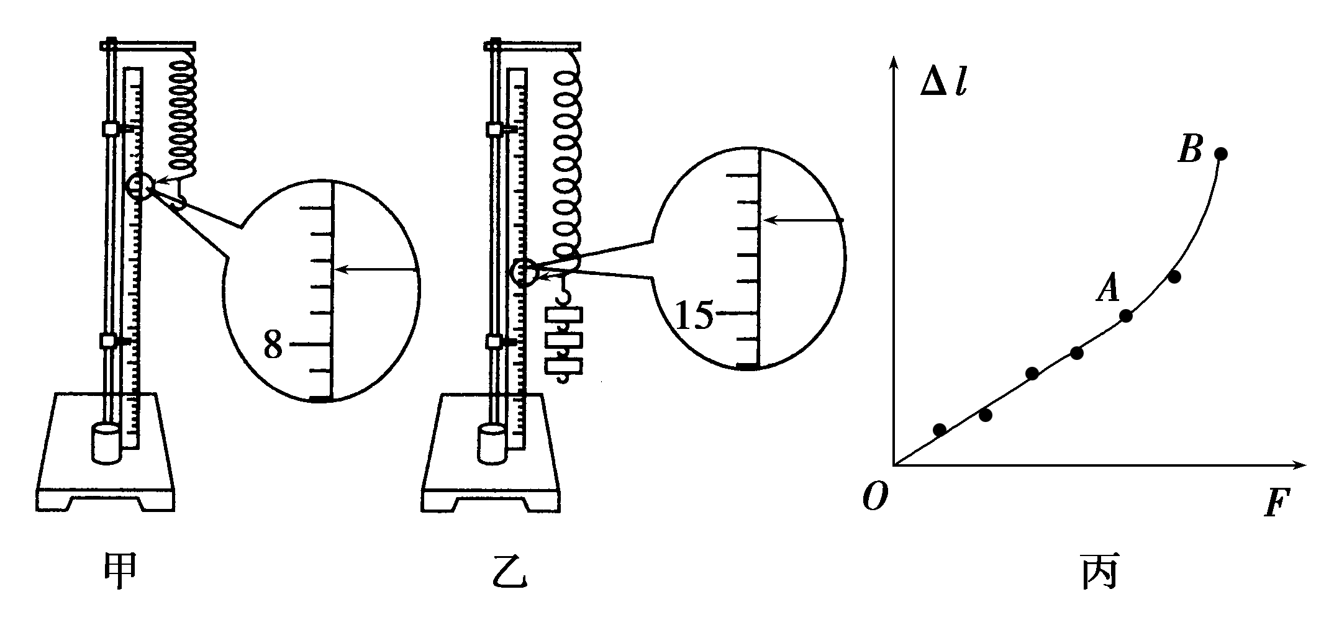
考向一 对实验原理实验操作的考查
典例1 (2015·福建，19)某同学做“探究弹力和弹簧伸长量的关系”的实验．
①图甲是不挂钩码时弹簧下端指针所指的标尺刻度，其示数为7.73 cm；图乙是在弹簧下端悬挂钩码后指针所指的标尺刻度，此时弹簧的伸长量Δl为________cm；

Slide 16
②本实验通过在弹簧下端悬挂钩码的方法来改变弹簧的弹力，关于此操作，下列选项中规范的做法是________；(填选项前的字母)
A．逐一增挂钩码，记下每增加一只钩码后指针所指的标尺刻度和对应的钩码总重
B．随意增减钩码，记下增减钩码后指针所指的标尺刻度和对应的钩码总重
③图丙是该同学描绘的弹簧的伸长量Δl与弹力F的关系图线，图线的AB段明显偏离直线OA，造成这种现象的主要原因是______________________．

Slide 17
[解析] ①图乙中弹簧测力计的读数为14.66 cm，弹簧的伸长量Δl＝14.66 cm－7.73 cm＝6.93 cm；②要逐一增加钩码，以防超过弹簧弹性限度，选项A正确；③AB段偏离直线OA，弹簧弹力与弹簧伸长量不再成正比，说明钩码总重超过了弹簧的弹性限度．
[答案] ①6.93 ②A ③超过弹簧的弹性限度

Slide 18
考向二 数据处理与误差分析
典例2 某实验小组做“探究弹力和弹簧伸长量的关系”的实验．实验时，先把弹簧平放在桌面上，用直尺测出弹簧的原长l₀＝4.6 cm，再把弹簧竖直悬挂起来，在下端挂钩码，每增加一个钩码均记下对应的弹簧的长度x，数据记录如下表所示
钩码个数 | 1 | 2 | 3 | 4 | 5
弹力F/N | 1.0 | 2.0 | 3.0 | 4.0 | 5.0
弹簧的长度x/cm | 7.0 | 9.0 | 11.0 | 13.0 | 15.0

Slide 19
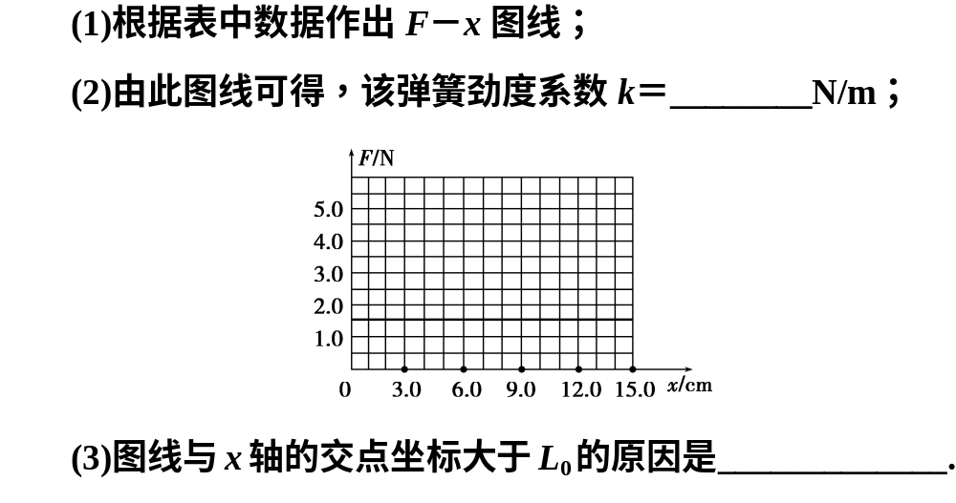

Slide 20
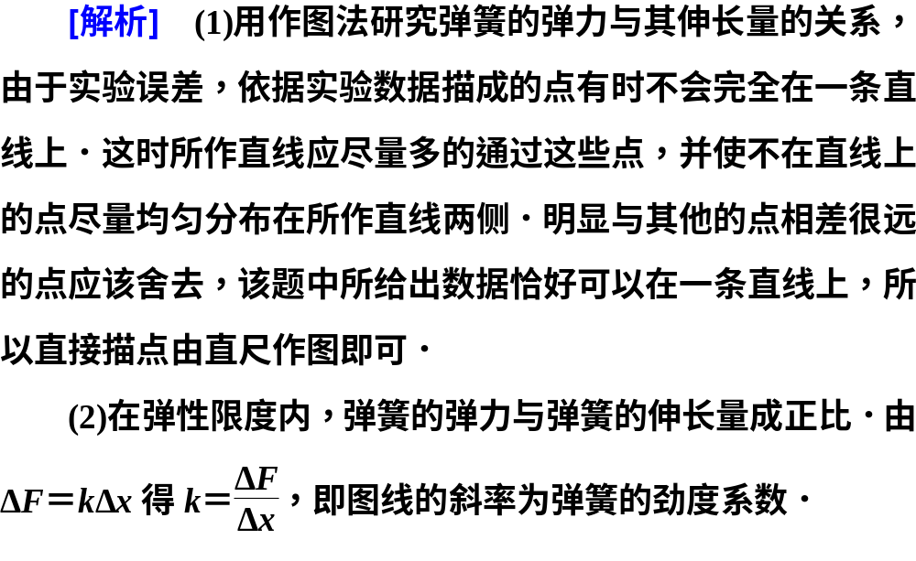

Slide 21
(3)由于弹簧有一定重量，将其自然悬挂时的长度与平放时的长度不一样，平放时稍短一些，量取L₀时，应将弹簧一端固定在铁架台上的铁夹上，让其自然下垂，再用毫米刻度尺量得自然状态下的原长．

Slide 22
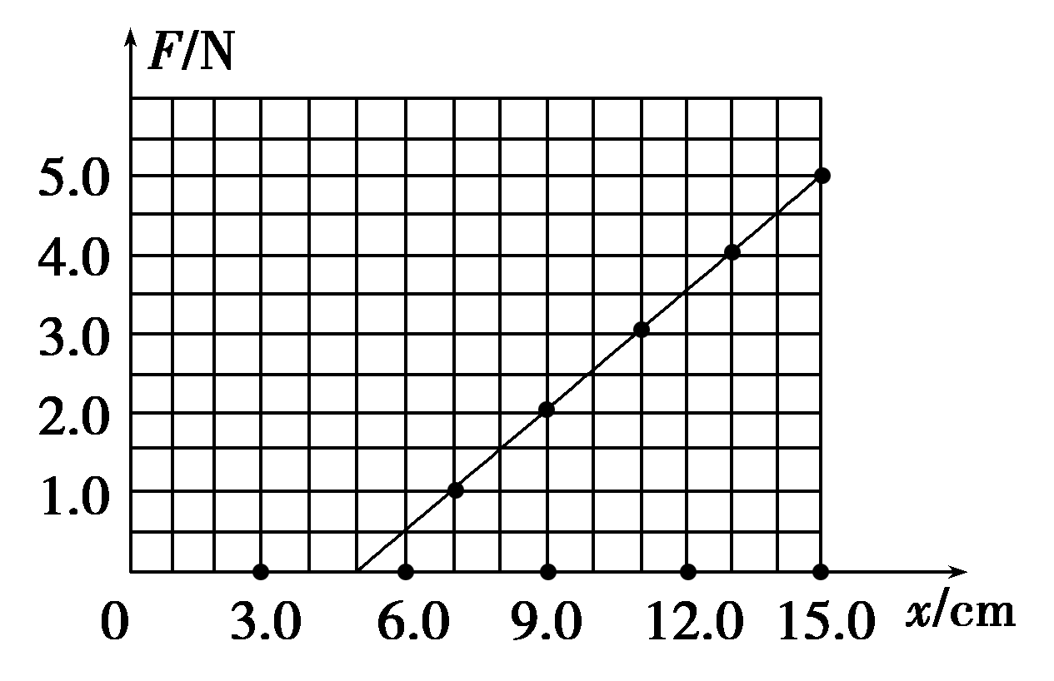
[答案] (1)如图 (2)50 (3)弹簧自身重力

Slide 23
考向三 创新实验设计
探究高考命题视角
以本实验为背景，通过改变实验条件、实验仪器设置题目，不脱离教材而又不拘泥教材，体现开放性、探究性等特点．
视角1 可能对实验方案进行改进
将弹簧水平放置或穿过一根水平光滑的横杆，在水平方向做实验．

Slide 24
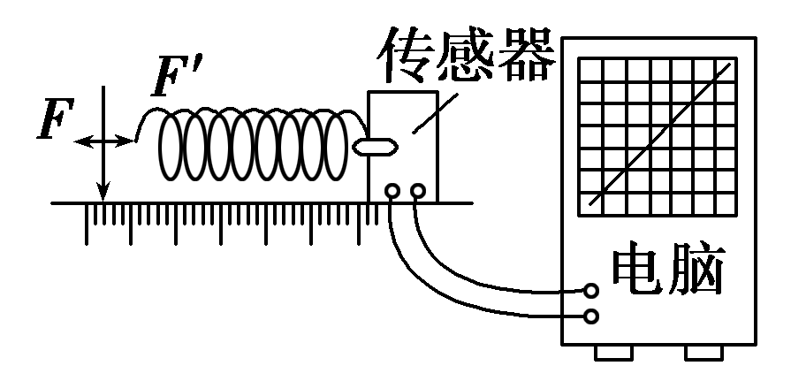
视角2 对实验器材的改进
利用计算机及传感器技术，将弹簧水平放置，且一端固定在传感器上，传感器与电脑相连，对弹簧施加变化的作用力(拉力或推力)时，电脑上得到弹簧弹力和弹簧形变量的关系图象(如图所示)．分析图象得出结论．

Slide 25
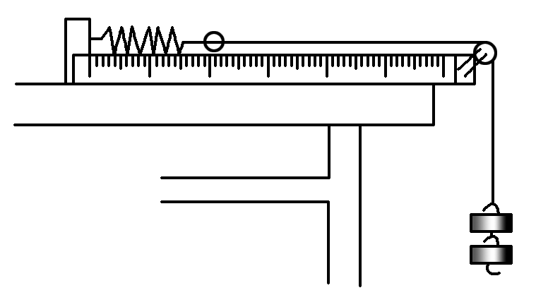
视角3 图象法处理数据
典例3 在“探究弹簧伸长量与弹力的关系，并测定弹簧的劲度系数”的实验中，实验装置如图所示．所用的每个钩码的重力相当于对弹簧提供了向右恒定的拉力．实验时先测出不挂钩码时弹簧的自然长度，再将5个钩码逐个挂在绳子的下端，每次测出相应的弹簧总长度．

Slide 26
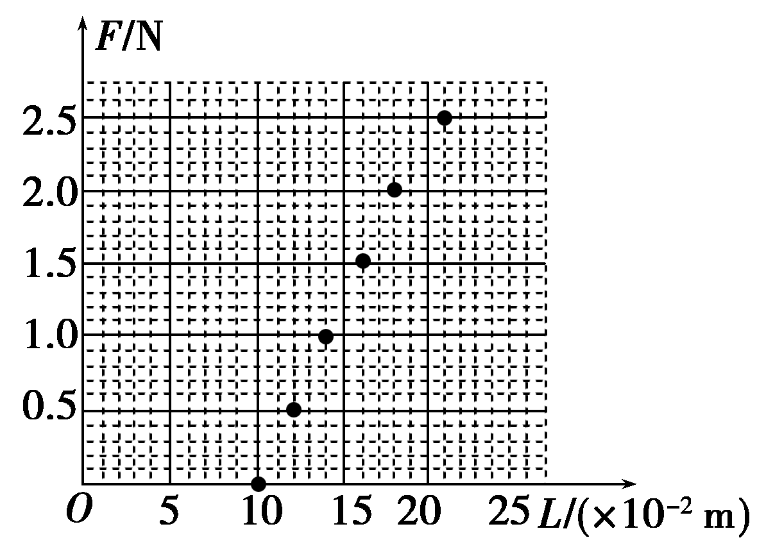
(1)有一个同学通过以上实验测量后把6组数据描点在下面的坐标图中，请作出F－L图线．

Slide 27
(2)由此图线可得出的结论是______________________．该弹簧的原长为L₀＝________cm，劲度系数k＝________N/m.
(3)试根据以上该同学的实验情况，请你帮助他设计一个记录实验数据的表格，(不必填写其实验测得的具体数据)

Slide 28
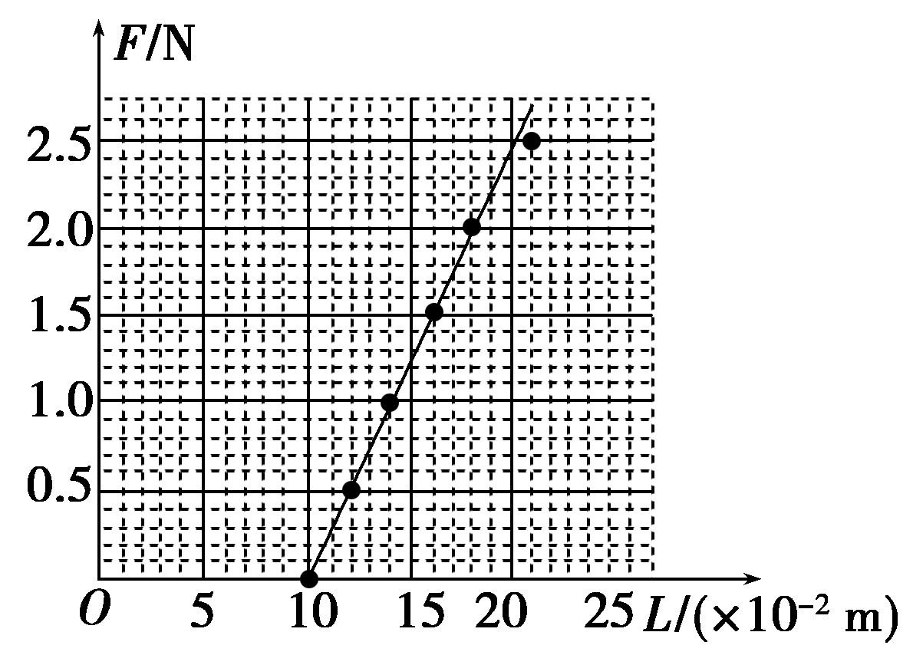
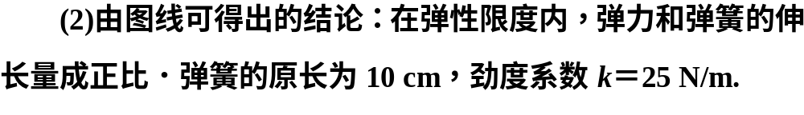
[解析] (1)如图所示

Slide 29
(3)如下表所示：
次数 | 1 | 2 | 3 | 4 | 5 | 6
弹力F/N
弹簧的长度
L/(×10^{－2}m)

Slide 30
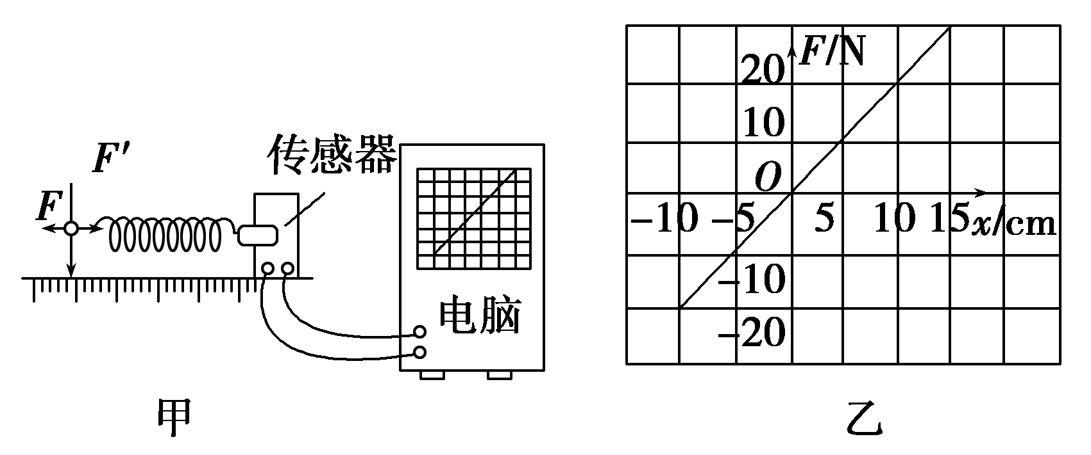
[针对训练]
(2016·厦门模拟)如图甲所示，一个弹簧一端固定在传感器上，传感器与电脑相连，当对弹簧施加变化的作用力(拉力或压力)时，在电脑上得到了弹簧形变量与弹簧产生的弹力的关系图象(如图乙)．则下列判断正确的是( )

Slide 31
A．弹簧产生的弹力和弹簧的长度成正比
B．弹簧长度的增加量与对应的弹力增加量成正比
C．该弹簧的劲度系数是200 N/m
D．该弹簧受到反向压力时，劲度系数不变

Slide 32
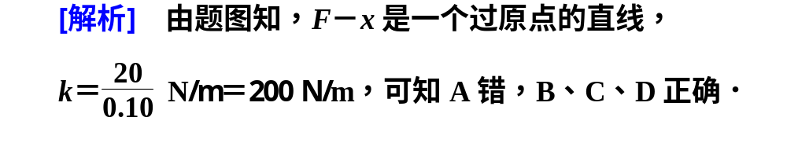

Slide 33
特色专题系列之(七)“图象
法处理实验数据”
图象法是一种重要的实验数据处理方法．图象具有既能描述物理规律，又能直观地反映物理过程、表示物理量之间定性定量关系及变化趋势的优点．当前高考试题对数据处理、结果分析考查的频率较高．多省高考题涉及了图象的考查．

Slide 34
作图的规则：
(1)要在坐标轴上标明轴名、单位，恰当地选取纵轴、横轴的标度，并根据数据特点适当确定坐标起点，使所作出的图象几乎占满整个坐标图纸，若弹簧原长较长，则横坐标起点可以不从零开始．
(2)作图线时，尽可能使直线通过较多所描的点，不在直线上的点也要尽可能对称分布在直线的两侧(若有个别点偏离太远，则是因偶然误差太大所致，应舍去)．
(3)要注意坐标轴代表的物理量的意义，注意分析图象的斜率、截距的意义．要理解斜率和截距的意义可以解决什么问题．

Slide 35
范例 某实验小组做“探究弹力与弹簧伸长量的关系”的实验．实验时，先把弹簧平放在桌面上，用直尺测出弹簧的原长L₀＝4.6 cm，再把弹簧竖直悬挂起来，在下端挂钩码，每增加一只钩码均记下对应的弹簧的长度x，数据记录如下表所示.
钩码个数 | 1 | 2 | 3 | 4 | 5
弹力F/N | 1.0 | 2.0 | 3.0 | 4.0 | 5.0
弹簧的长度x/cm | 7.0 | 9.0 | 11.0 | 13.0 | 15.0

Slide 36
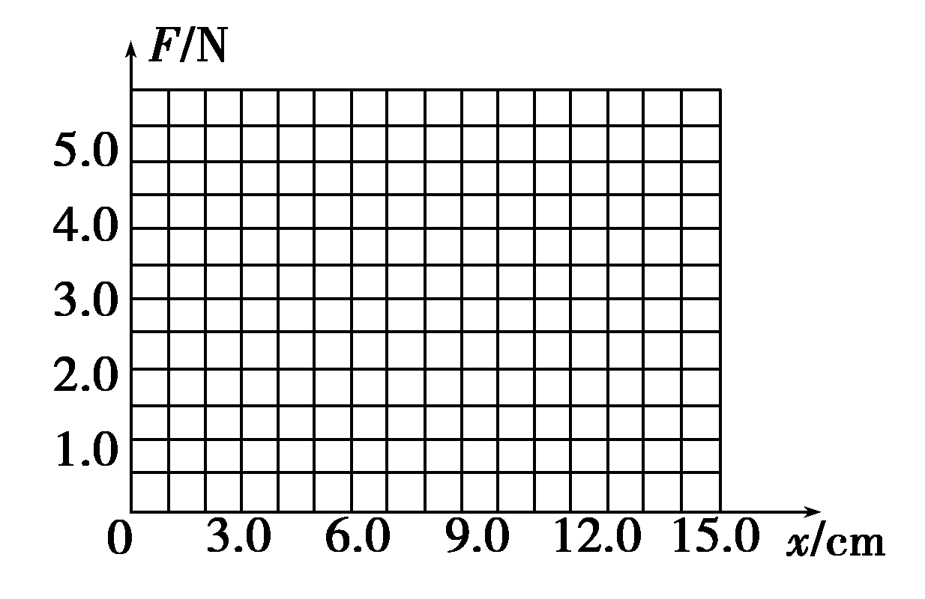
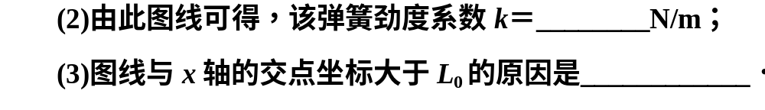
(1)根据表中数据在图中作出F—x图线；

Slide 37
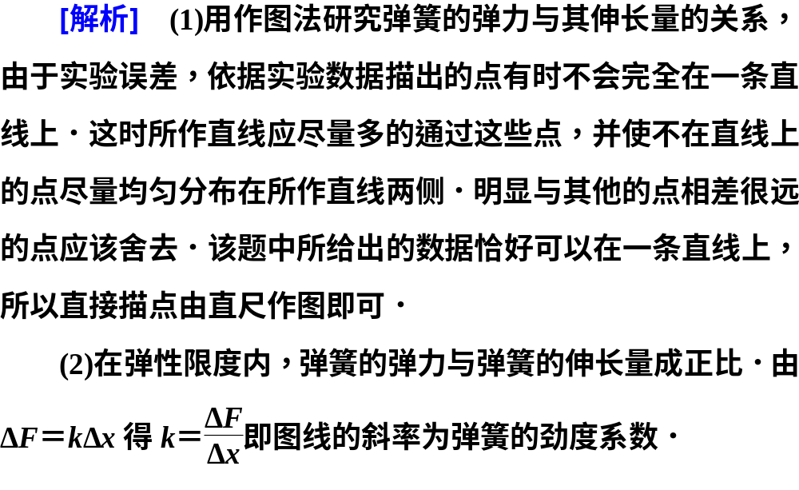

Slide 38
(3)由于弹簧有一定重量，将其自然悬挂时的长度与平放时的长度不一样，平放时稍短一些．量取L₀时，应将弹簧一端固定在铁架台上的铁夹上，让其自然下垂，再用毫米刻度尺量得其自然状态下的原长．

Slide 39
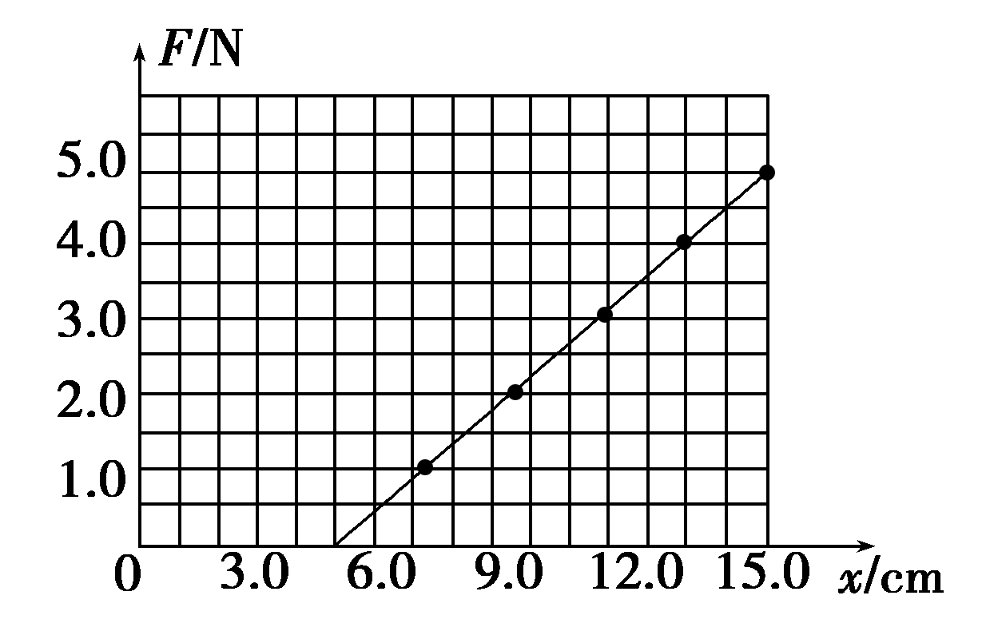
[答案] (1)如图所示

Slide 40
[迁移训练]
(2014·全国新课标卷Ⅱ，23)某实验小组探究弹簧的劲度系数k与其长度(圈数)的关系．实验装置如图(a)所示：一均匀长弹簧竖直悬挂，7个指针P₀、P₁、P₂、P₃、P₄、P₅、P₆分别固定在弹簧上距悬点0、10、20、30、40、50、60圈处；通过旁边竖直放置的刻度尺，可以读出指针的位置，P₀指向0刻度．设弹簧下端未挂重物时，各指针的位置记为x₀；挂有质量为0.100 kg的砝码时，各指针的位置记为x，测量结果及部分计算结果如下表所示(n为弹簧的圈数，取重力加速度为9.80 m/s²)．

Slide 41
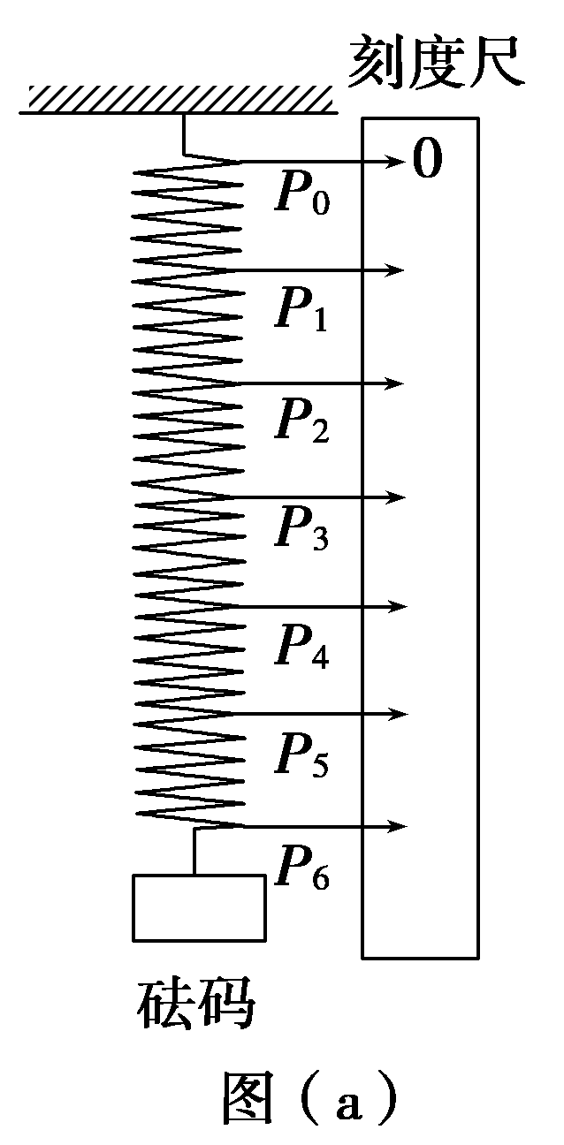

Slide 42
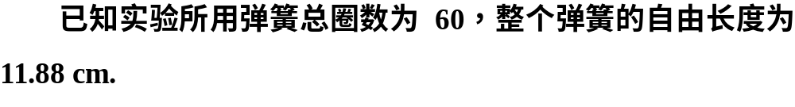
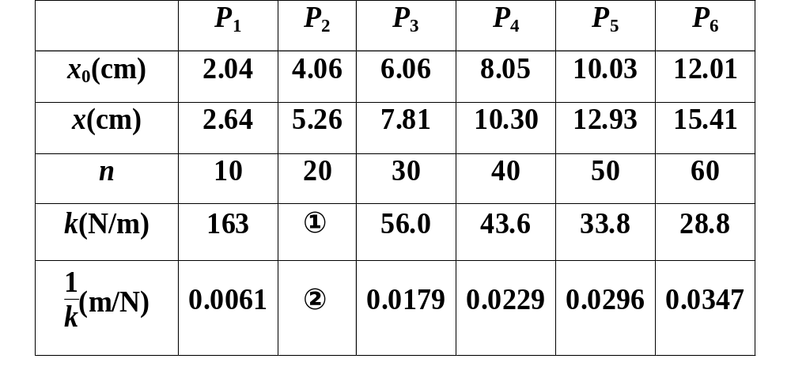

Slide 43
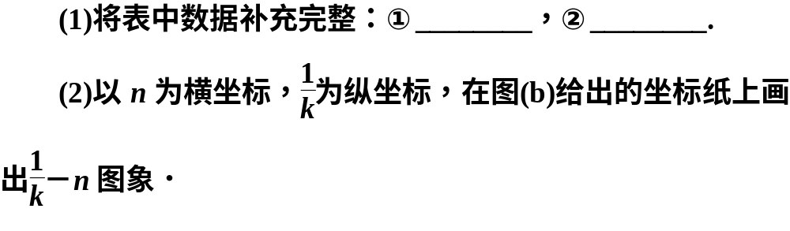
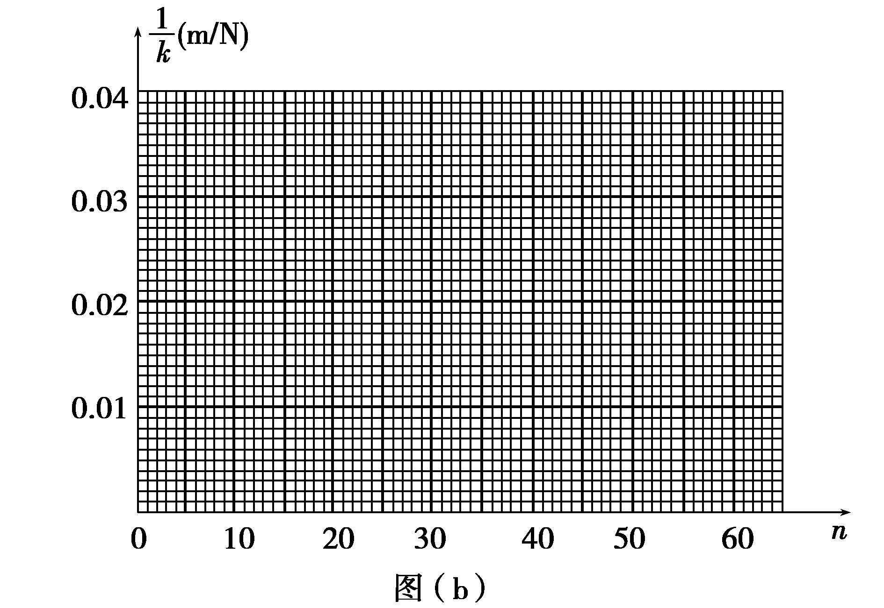

Slide 44
(3)图(b)中画出的直线可近似认为通过原点．若从实验中所用的弹簧截取圈数为n的一段弹簧，该弹簧的劲度系数k与其圈数n的关系的表达式为k＝________N/m；该弹簧的劲度数k与其自由长度l₀(单位为m)的关系的表达式为k＝________N/m.

Slide 45
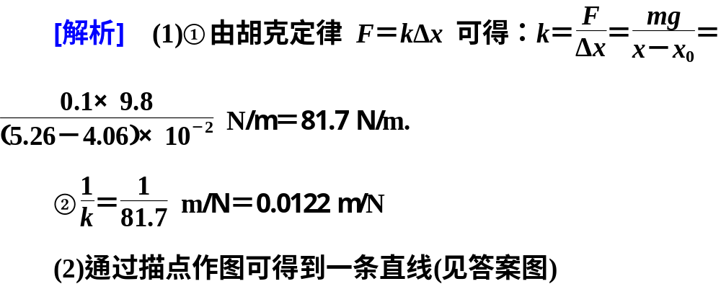

Slide 46
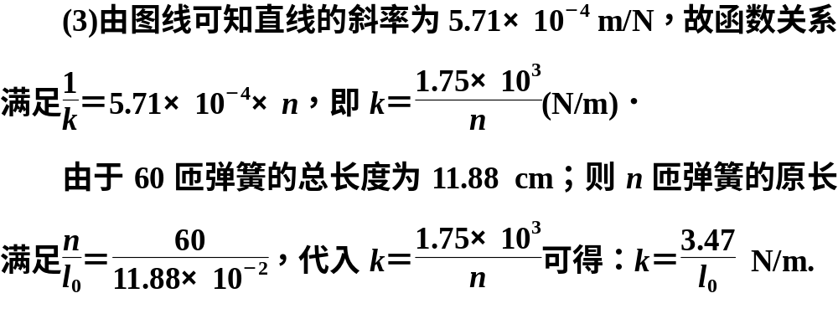

Slide 47
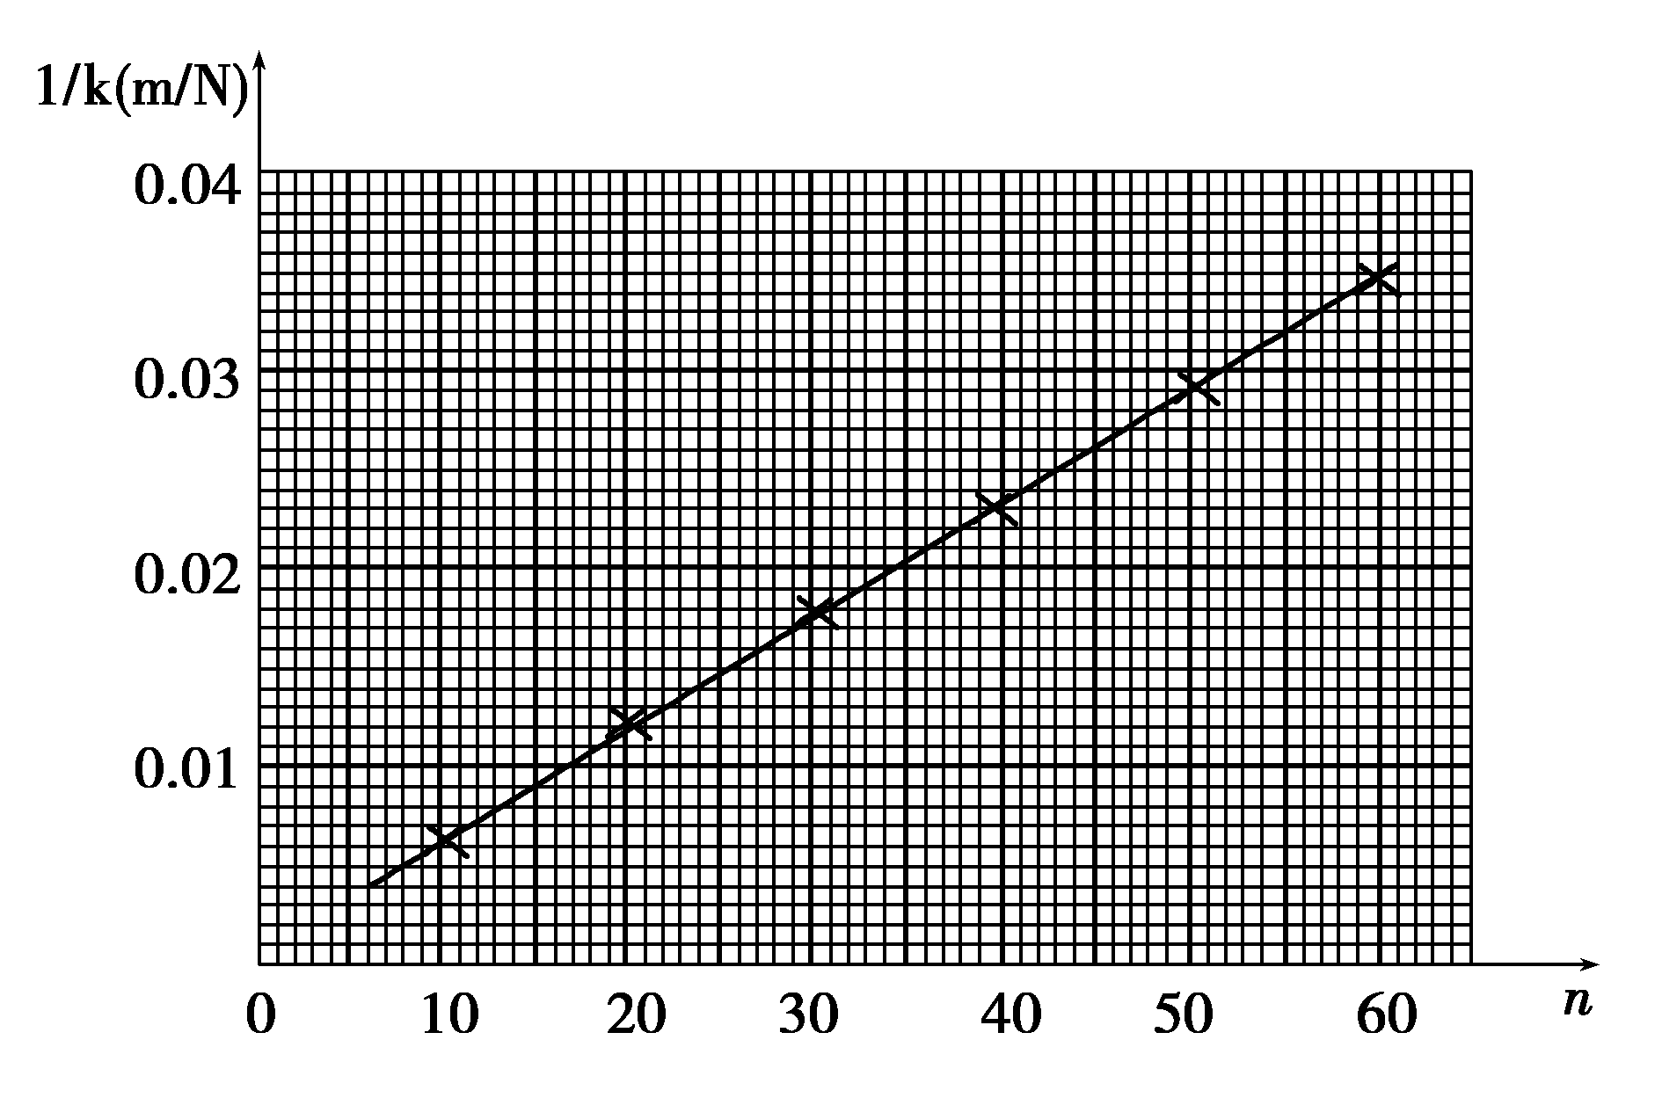
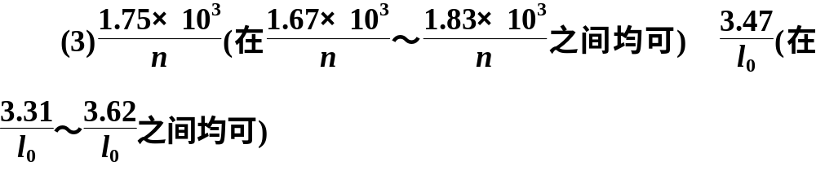
[答案] (1)①81.7 ②0.0122 (2)如图所示

Slide 48
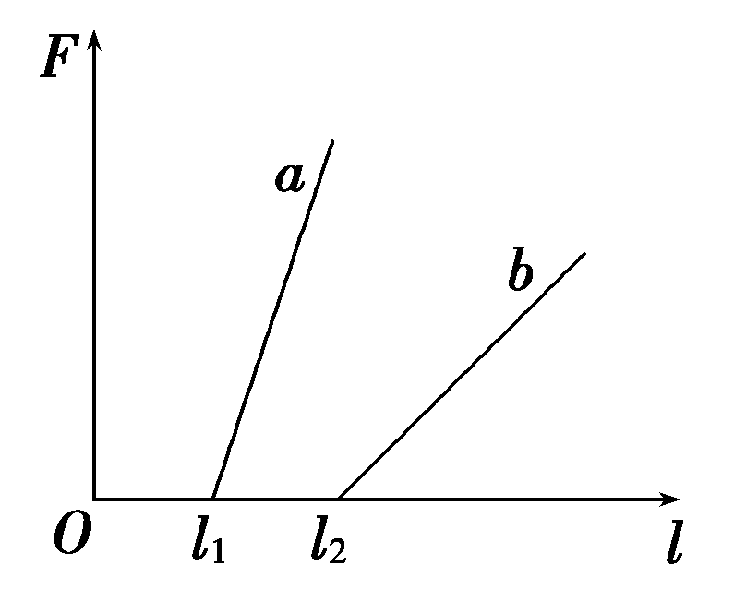
频考一 对实验操作，原理的考查
1．一个实验小组在“探究弹力和弹簧伸长的关系”的实验中，使用两条不同的轻质弹簧a和b，得到弹力与弹簧长度的图象如图所示．下列表述正确的是( )
A．a的原长比b的长
B．a的劲度系数比b的大
C．a的劲度系数比b的小
D．测得的弹力与弹簧的长度成正比

Slide 49
[解析] 图象的横轴截距表示弹簧的长度，l₂>l₁，A错误；图象的斜率表示弹簧的劲度系数，a的斜率大于b的斜率，B正确，C错误；图象不过原点，D错误．
[答案] B

Slide 50
2．(2015·四川，8)某同学在“探究弹力和弹簧伸长的关系”时，安装好实验装置，让刻度尺零刻度与弹簧上端平齐，在弹簧下端挂1个钩码，静止时弹簧长度为l₁，如图所示，图乙是此时固定在弹簧挂钩上的指针在刻度尺(最小分度是1毫米)上位置的放大图，示数l₁＝________cm.在弹簧下端分别挂2个、3个、4个、5个相同钩码，静止时弹簧长度分别是l₂、l₃、l₄、l₅.已知每个钩码质量是50 g，挂2个钩码时，弹簧弹力F₂＝________N(当地重力加速度g＝9.8 m/s²)．要得到弹簧伸长量x，还需要测量的是________．作出F－x曲线，得到弹力与弹簧伸长量的关系．

Slide 51
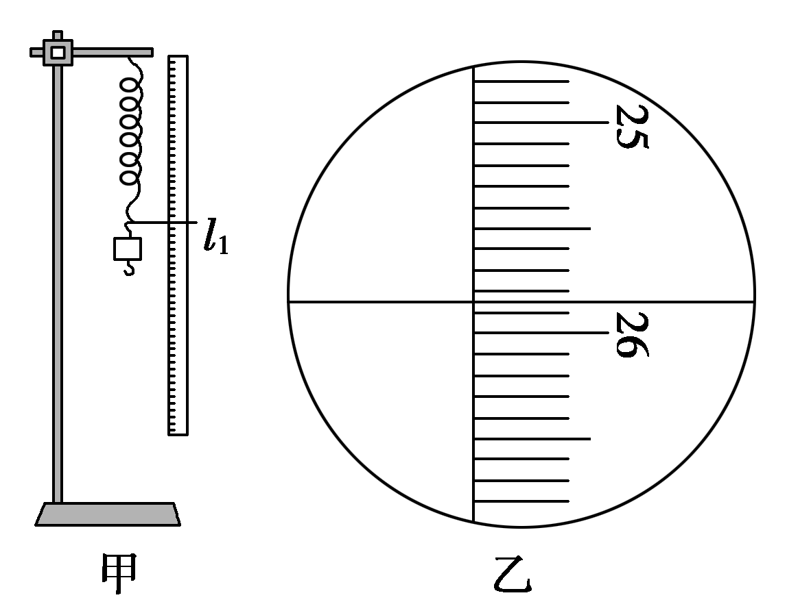

Slide 52
[解析] 图中刻度尺最小分度为1 mm，则l₁＝25.85 cm.由共点力平衡条件可知，挂两个钩码平衡时，弹簧产生的弹力大小F₂＝2mg＝0.98 N．要得到弹簧的伸长量x，还需测量弹簧的原长．
[答案] 25.85 0.98 弹簧原长

Slide 53
频考二 实验数据的处理
3．(2016·安徽省名校联考)某同学在研究性学习中，利用所学的知识解决了如下问题：一轻弹簧一端固定于某一深度为h＝0.25 m、且开口向右的小筒中(没有外力作用时弹簧的左部分位于筒内)，如图甲所示，如果本实验的长度测量工具只能测量出筒口右端弹簧的长度l，现要测出弹簧的原长l₀和弹簧的劲度系数，该同学通过改变挂钩码的个数来改变l，作出F－l变化的图线如图乙所示．

Slide 54
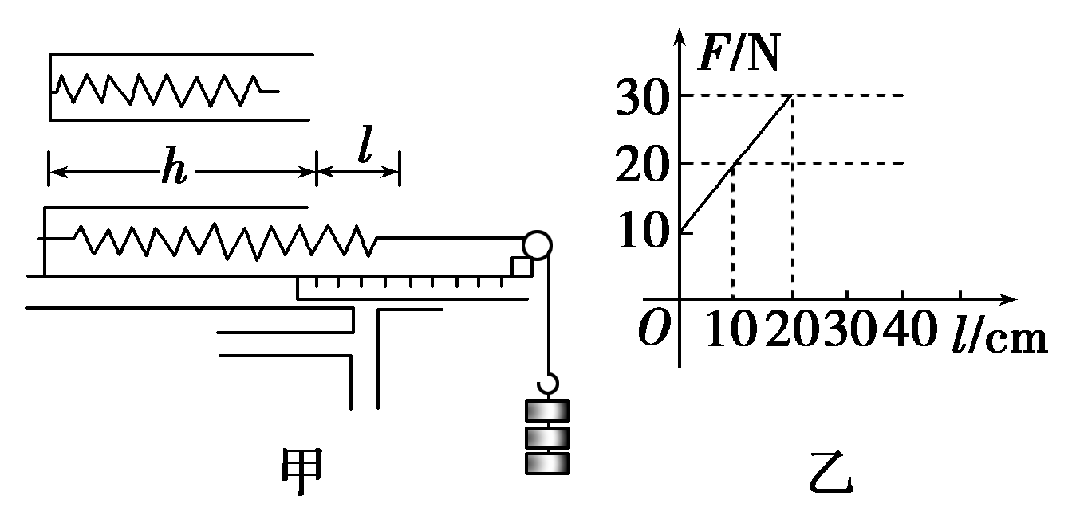
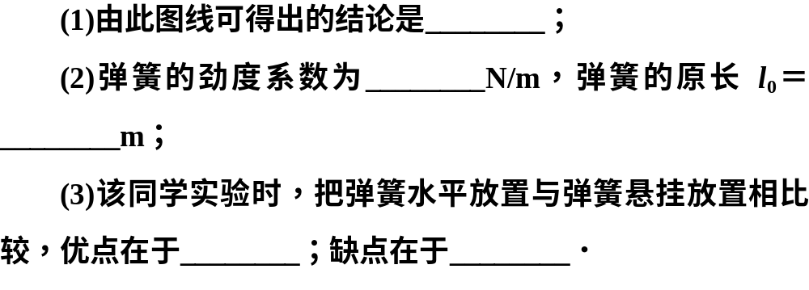

Slide 55
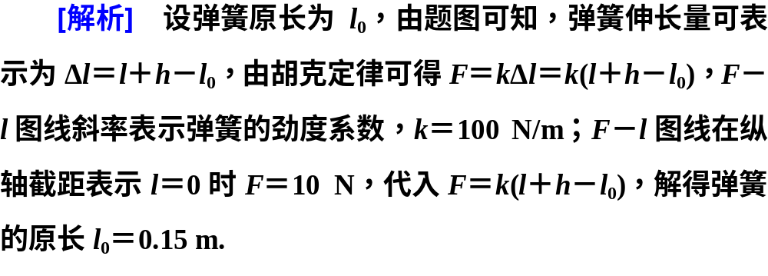

Slide 56
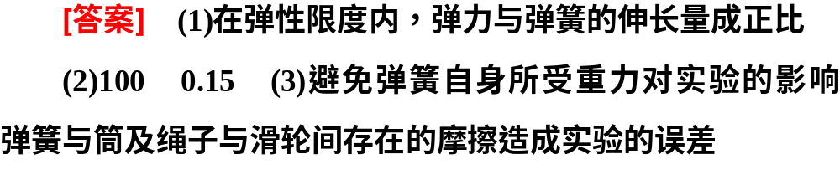

Slide 57
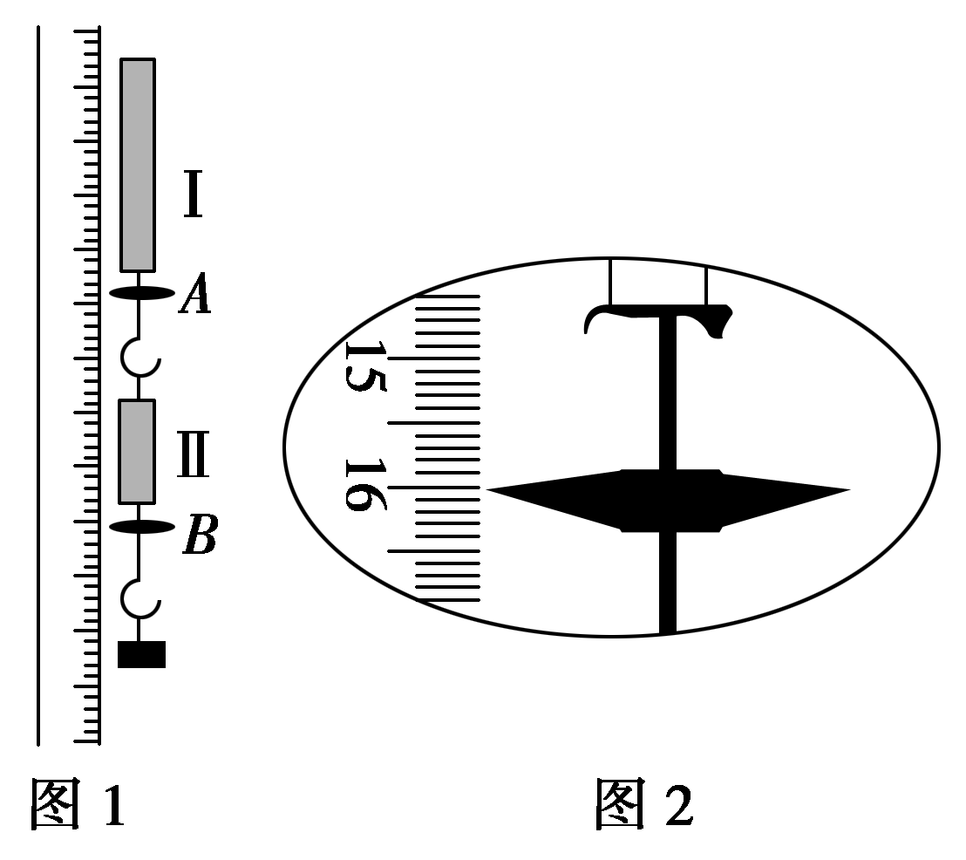
4．(2014·浙江理综，21)在“探究弹力和弹簧伸长的关系”时，某同学把两根弹簧如图1连接起来进行探究．

Slide 58
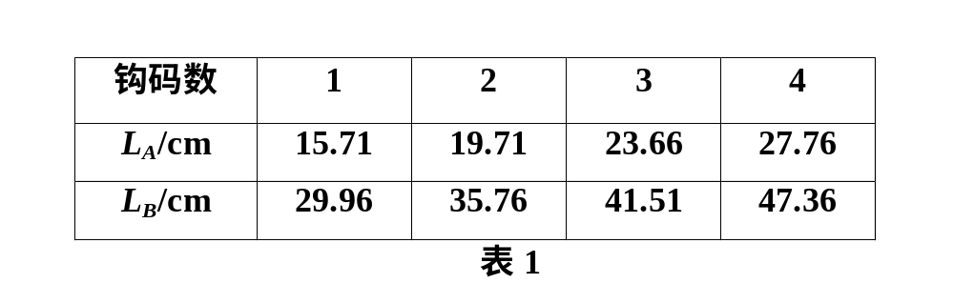
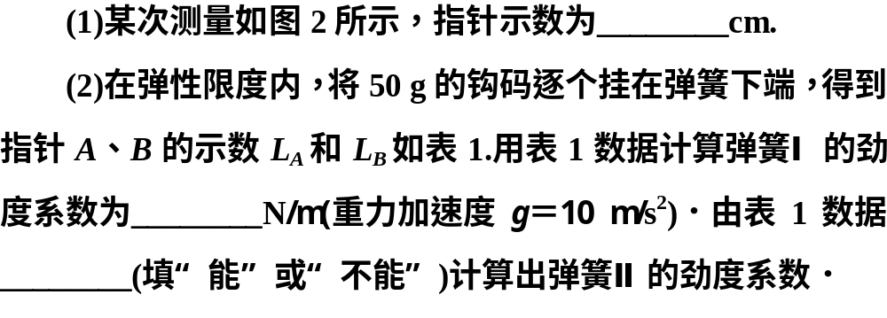

Slide 59
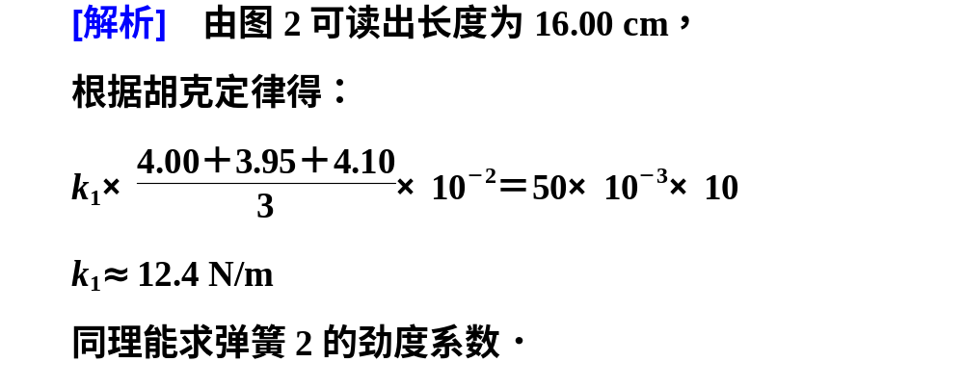

Slide 60
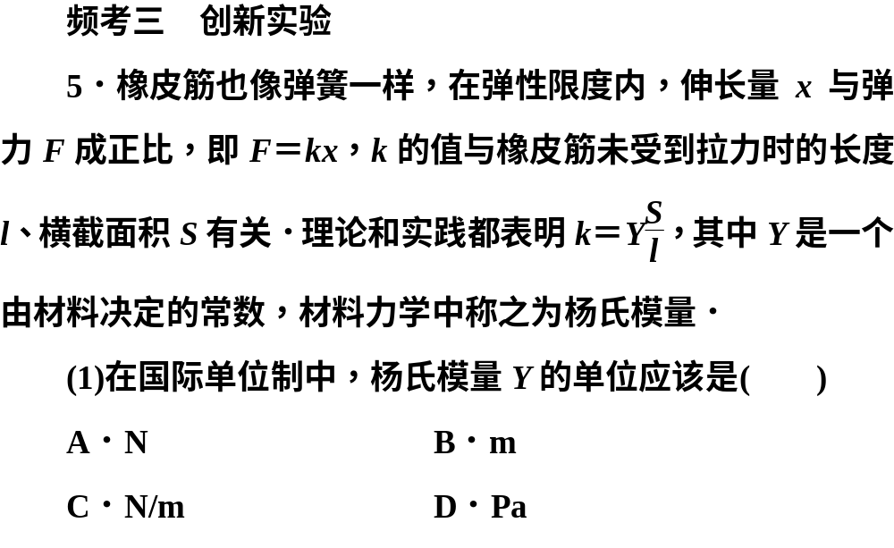

Slide 61
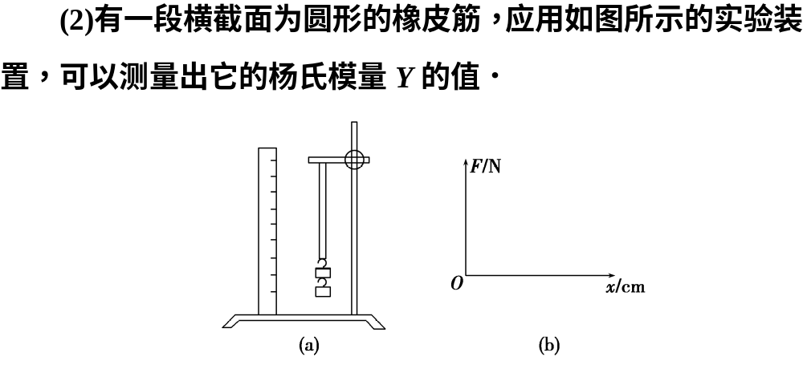

Slide 62
首先利用测量工具a测得橡皮筋的长度l＝20.00 cm，利用测量工具b测得橡皮筋未受到拉力时的直径D＝4.000 mm，那么测量工具a和b应分别为________、________.

Slide 63
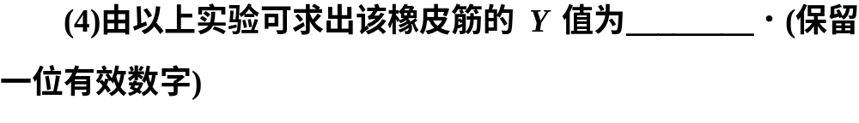
(3)用如图(a)所示的装置就可以测量出这种橡皮筋的Y值，下表为橡皮筋受到的拉力F与伸长量x的实验记录，请在图(b)中作出F－x图象.
拉力F/N | 5.0 | 10.0 | 15.0 | 20.0 | 25.0
伸长量x/cm | 1.60 | 3.20 | 4.80 | 6.40 | 8.00

Slide 64
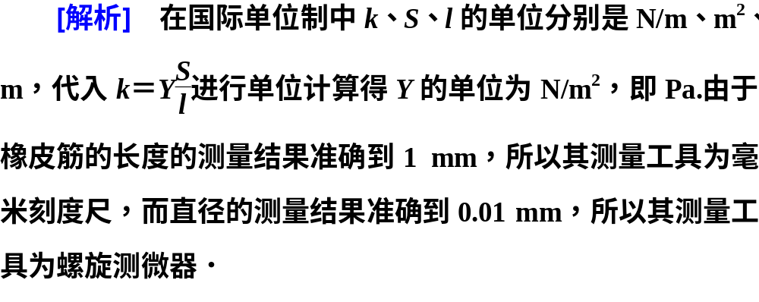
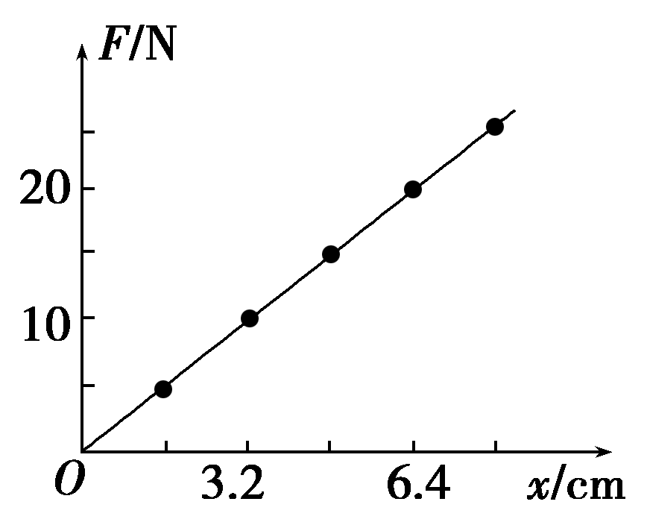

Slide 65
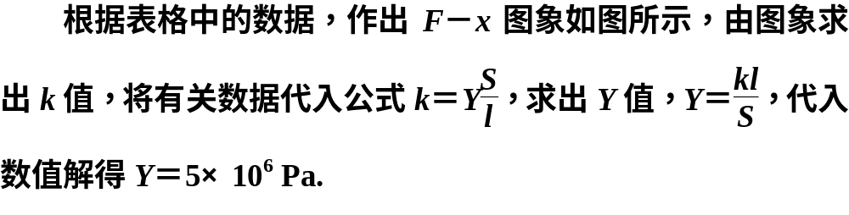
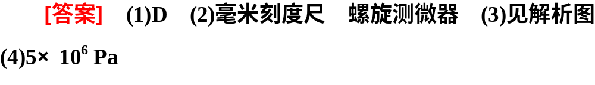

Slide 66
谢谢观看！

